Slide 1
【提案書】
3WAYビニルスパバッグ
特徴
ふたつ重ねて使用することも可能でオシャレなメッシュ素材とクリア素材のバッグセットです。カラーバリエーションはブラックとクリアの2色展開。オリジナル名入れも承ります。
納期
納期スペース
仕様
素 材：クリアバッグ：ポリ塩化ビニル、
メッシュバッグ：ナイロン、ポリエステル、ポリプロピレン
サイズ：クリアバッグ：約165（全高200）×230×90mm、
メッシュバッグ：約150×200×90mm
（包装形態：ポリ袋入）
備 考：ブラック・クリア
お見積
お見積りスペース

Slide 2
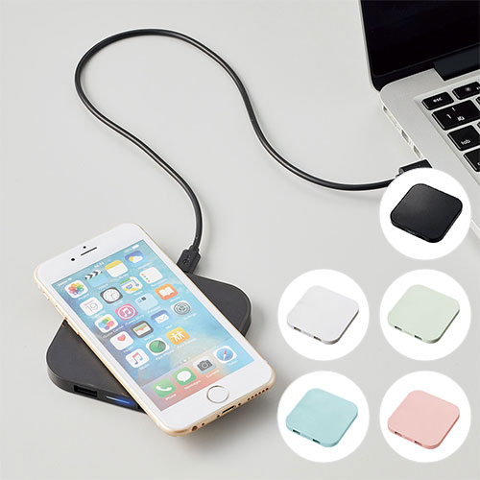
【提案書】
ワイヤレス充電器 スクエア 5W
特徴
Qi規格対応スマホを置くだけで充電できるスクエアタイプのワイヤレス充電器です。フルカラーのオリジナル名入れが可能ですので、のベルティ用やオリジナルグッズ用にも最適です。
納期
納期スペース
仕様
素 材：ABS 他
サイズ：90×90×9(mm)
機 能：出力/5W
付属品：取説付、micro USBケーブル付属Qi規格対応
包 装：エアパッキン、紙箱
備 考：ブラック・ホワイト
お見積
お見積りスペース

Slide 3
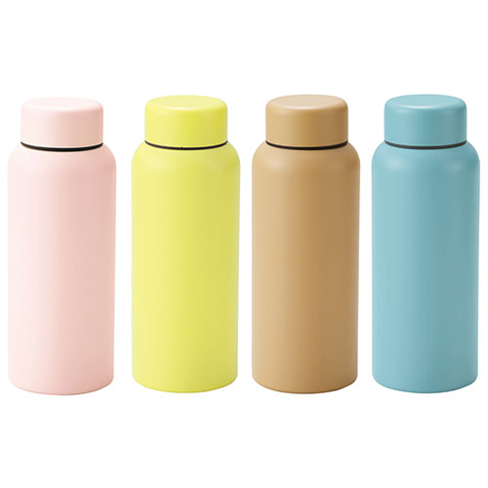
【提案書】
Smoo・真空二重構造ステンレスボトル 500ml
特徴
500mlサイズの、シンプルながら見た目も可愛らしいステンレスボトル。真空二重構造のため保温・保冷性に優れており使い勝手は抜群！オリジナル名入れも比較的大きく可能です。
納期
納期スペース
仕様
カラー展開：全4色
素材：胴部:ステンレス鋼蓋:ポリプロピレンパッキン:シリコーンゴム
サイズ：φ74×195mm箱サイズ202×78×78mm
包装：化粧箱入
備考：名入れ可能容量:500ml
お見積
お見積りスペース

Slide 4
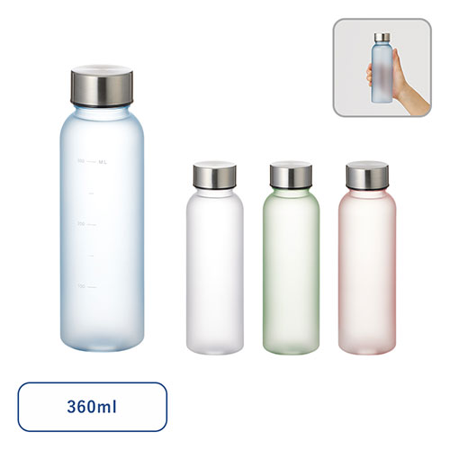
【提案書】
目盛り付フロストボトル360ml
特徴
片手で持ちやすい360mlサイズのフロストボトル。容量目盛りが付いているので、摂取量を確認しながら定期的な水分補給ができます。各種オリジナルノベルティグッズに最適です。
商品写
納期
納期スペース
仕様
カラー展開：ブルー,クリア,グリーン,ピンク
素材：AS、PP、他
サイズ：Φ58×H186(mm)
容量：360ml
包装：PE袋、紙箱
備考：取説付(紙箱面)、食品衛生検査済
お見積
お見積りスペース

Slide 5
【提案書】
フェアトレードコットンキャンバストート（Ｍ）
特徴
フェアトレードコットンを使用した、マチ付きのシンプルなMサイズキャンバストートです。オリジナルデザインによる名入れ面積が広いため宣伝広告効果も抜群。是非ご活用ください。
商品写
納期
納期スペース
仕様
素材：ｺｯﾄﾝ(310g/平方メートル)
サイズ：本体/約450×320×190(mm)･持ち手/約40×600(mm)
容量：約15L
備考：ﾌｪｱﾄﾚｰﾄﾞｵｰｶﾞﾆｯｸｺｯﾄﾝ使用､取説付
お見積
お見積りスペース

Slide 6
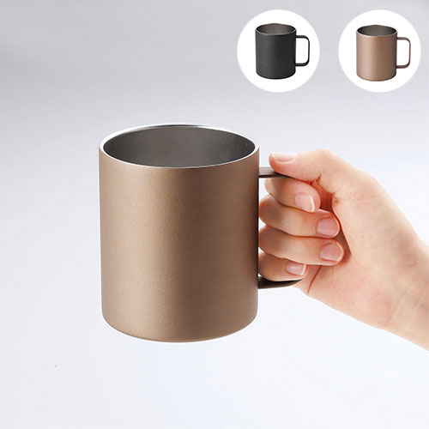
【提案書】
シャイニーマット真空ステンレスマグ
特徴
真空ステンレス素材で保冷も保温もしっかりしてくれるため、美味しい飲み物を美味しい温度のまま味わえます。マットな質感もオリジナル名入れがよく映え、高級感のあるアイテムです。
商品写
納期
納期スペース
仕様
カラー展開：ブラウン、ブラック
素材：ステンレス鋼
サイズ：φ87×100mm箱サイズ105×105×105mm
包装：化粧箱入
備考：名入れ可能 容量:430ml__
お見積
お見積りスペース

Slide 7
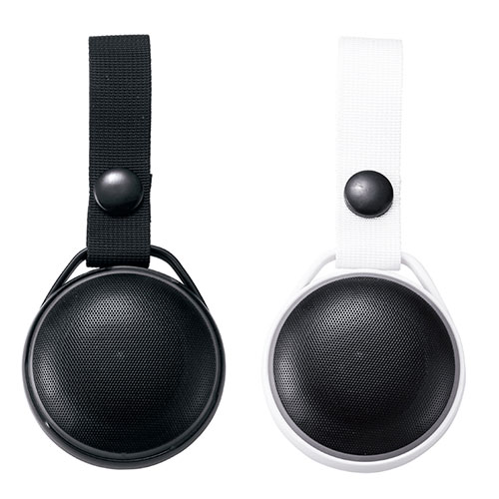
【提案書】
USB充電式防水ワイヤレススピーカー(ストラップ付き)
特徴
スマホとBluetooth接続することで、ワイヤレスで使用すること可能なスピーカーです。防水仕様のためアウトドアシーンではもちろん、自宅のお風呂場などでも使うことができて非常に便利。
納期
納期スペース
仕様
カラー展開：全2色
素材：ABS樹脂、鉄、ポリエチレン、ポリプロピレン、シリコーンゴム
サイズ：本体:85×75×37mmストラップ:全長100mm箱サイズ140×90×45mm
包装：化粧箱入
備考：名入れ可能セット内容:本体、蓄電ケーブル(Type-c)※申込単位は24個単位となります。
お見積
お見積りスペース

Slide 8
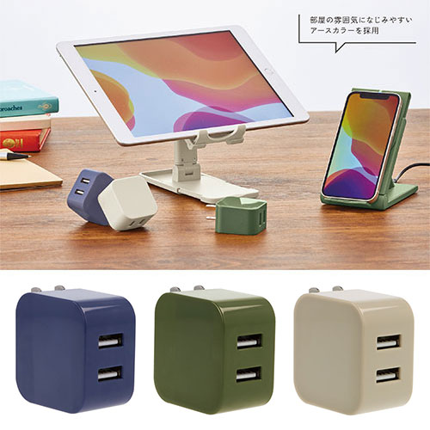
【提案書】
USBアダプター2ポート(3.4A)
特徴
2台同時に急速充電ができるUSBアダプター。プラグ部分を折り畳んで収納できるので、持ち運びにとても便利！オリジナルの名入れやプリントをすればノベルティグッズや物販用に最適です。
商品写
納期
納期スペース
仕様
カラー展開：ネイビー、オリーブ、グレージュ
素材：PC、ABS他
サイズ：縦47×横46×高28mm
包装：化粧箱入
お見積
お見積りスペース

Slide 9
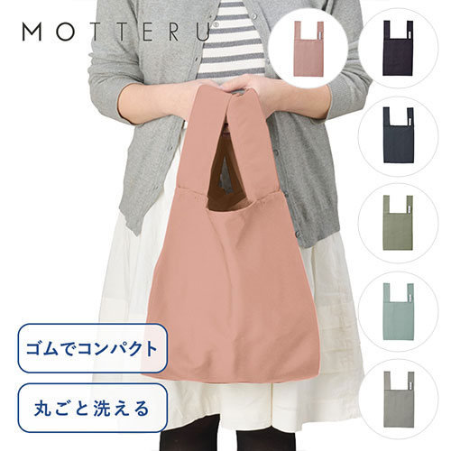
【提案書】
クルリト デイリーバッグ
特徴
老若男女問わず使える、くすみカラーがおしゃれなデイリーバッグ。くるりと丸めれば手のひらサイズにまとまり、大容量で底が広がりお弁当の持ち運びにも便利。販促用のエコバッグに最適です。
納期
納期スペース
仕様
カラー展開：ネイビー、チャコールブラック、グレー、ミントブルー、セージグリーン、スモークピンク
素材：ポリエステル
サイズ：本体/約290×360(持ち手を含む540)(mm)・持ち手/約60×180(mm)
容量：約14L
お見積
お見積りスペース

Slide 10
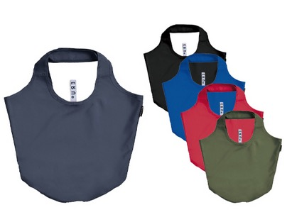
【提案書】
クルリト マルシェバッグ
特徴
付属のゴムバンドを使用して可愛くくるっと丸めて留めることが出来るため、持ち運びに大変便利なマルシェバッグ。カラーバリエーションも豊富ですので是非、販促グッズ等にご活用ください。
納期
納期スペース
仕様
素 材：ポリエステル 他
サイズ：本体/約510×350×φ200mm、持ち手/約55×360mm
容 量：約18L
備 考：ブルー・レッド・ネイビー・ブラック・カーキ
お見積
お見積りスペース

Slide 11
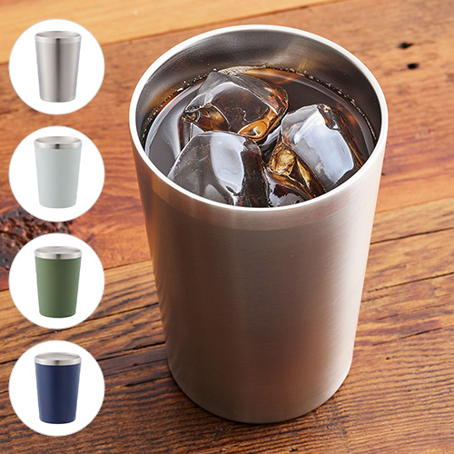
【提案書】
ステンレス・コンビニタンブラー
特徴
粉体塗装（シルバーを除く）で滑りにくく持ちやすい表面と、保冷温効果の高いステンレス素材で機能的なタンブラー。シンプルでおしゃれな見た目も高ポイント。全4色展開から選択可能。
商品写真
納期
納期スペース
仕様
素 材：ステンレス
サイズ：縦85×横85×奥行122mm
包 装：箱入
お見積
お見積りスペース

Slide 12
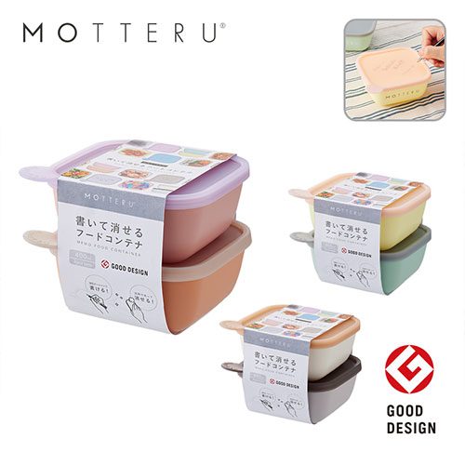
【提案書】
書いて消せるフードコンテナ 400ml 2個セット
特徴
油性ボールペンで蓋に書き込みができる容量400mlのフードコンテナ。中身の食品の消費期限を記載して管理すれば、フードロス削減に繋がります。洗剤で簡単に洗い流せて何度も書き込めます。
納期
納期スペース
仕様
カラー展開：チョコミルク、ミントレモン、ピーチオレンジ
素材：PP、シリコーンゴム
サイズ：124×53×124(mm)
容量：400ml
包装：紙帯、PE袋
備考：取説付(紙箱面)、食品衛生検査済、電子レンジ対応可
お見積
お見積りスペース

Slide 13
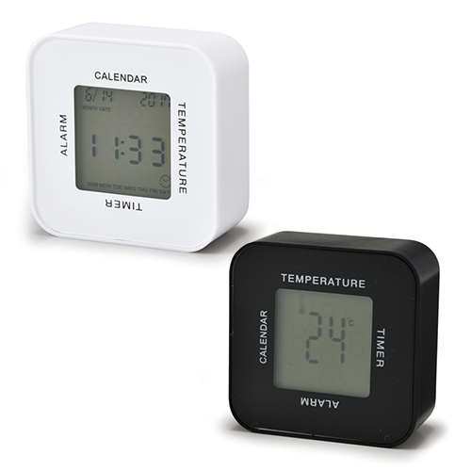
【提案書】
コロック
特徴
コロッと転がして向きを変えると時計やカレンダー、アラーム、気温等を表示する便利なデジタル時計です。カラーバリエーションはホワイトとブラックの2色。オリジナル名入れ可能です。
納期
納期スペース
仕様
素 材 ： ABS
サイズ ： 70×70×35mm
包 装 ： 箱入 箱サイズ/85×80×45mm
備 考 ： 単4電池2本別売
お見積
お見積りスペース

Slide 14
【提案書】
シャンブリック スクエア保冷トート(S)
特徴
保冷機能付き！再生ファブリック糸を使ったエシカルなSサイズのスクエアトートバッグ。お弁当と500mlペットボトルも収納できて、女性向け物販品用のランチバッグにぴったりです。
納期
納期スペース
仕様
カラー展開：ベージュ、サックスブルー、グレー
素材：ポリエステル、コットン、アルミ
サイズ：本体/約240×220×135(mm)・持ち手/約30×350(mm)
容量：約7L
お見積
お見積りスペース

Slide 15
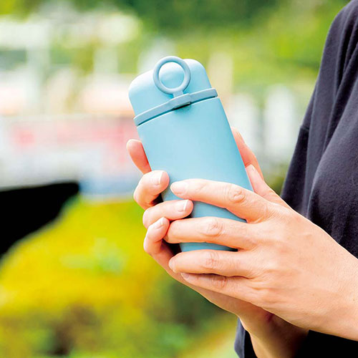
【提案書】
PREMO ラウンドサーモボトル 290ml
特徴
指を引っ掛けられるリングと丸みを帯びたシルエットが可愛らしさを演出する290mlサイズのサーモボトルです。真空二重構造のステンレス素材で保冷保温効果が高く、氷も簡単に入れられます。
納期
納期スペース
仕様
カラー展開：全3色
素材：容器部:ステンレス、蓋:PP・ステンレス・シリコン、ストラップ:シリコン
サイズ：W74×D65×H149mm(幅はストラップを含む)
重量：約233g
包装：化粧箱:W70×D70×H158mm
お見積
お見積りスペース

Slide 16
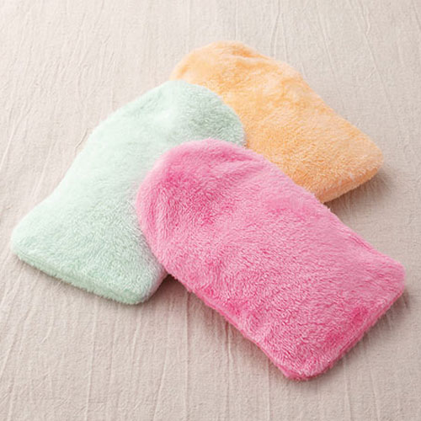
【提案書】
やわらかECO湯たんぽ
特徴
ふんわりした感触で、洗えるカバー付のやわらか湯たんぽ。S字フックに吊るして、直接手に持たずに安心してお湯を注げます。持ち運べるコンパクトサイズで、自宅・職場・屋外どこでも使えます。
商品写
納期
納期スペース
仕様
素材：本体：ポリ塩化ビニル、ポリプロピレン、シリコーンゴムカバー：ポリエステル フック：ABS樹脂
サイズ：本体：255×150×55mm カバー：260×160×20mm
包装：ポリ袋入
備考：容量：800ml セット内容：本体、カバー、フック×各1
お見積
お見積りスペース

Slide 17
【提案書】
ブランジェリーメール・耐熱ダブルウォールグラス2P
特徴
熱いものを入れても手にその熱が伝わりづらく、冷たいものを入れても結露しにくい、二重構造で便利な耐熱グラスの2Pセットです。高級感があるため贈答用や記念用などにもおすすめです。
商品写真
納期
納期スペース
仕様
素 材 : ホウケイ酸ガラス
サ イ ズ : φ78×80mm箱サイズ90×190×92mm
包 装 : 化粧箱入り
容 量 : 200ml
備 考 : 名入れ可能 ※手作りの為、形、容量・重量等に多少の個体差が生じる場合があります。
お見積
お見積りスペース

Slide 18
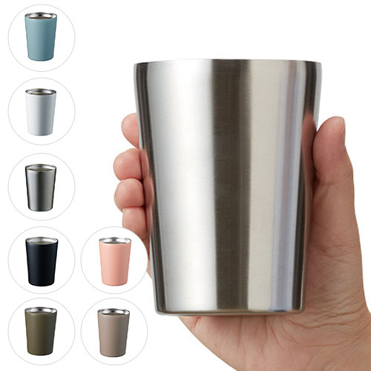
【提案書】
ステンレスサーモタンブラー380ml
特徴
380mlサイズのシンプルなタンブラー。カラーバリエーションが豊富でシンプルなデザインが映えます。ステンレス素材の真空二重構造で保冷・保温効果はバツグン、使い勝手の良いアイテムです。
商品写
納期
納期スペース
仕様
素材：ｽﾃﾝﾚｽ(18-8) 他
サイズ：φ84×112(mm)
容量：380ml
包装：PP袋､紙箱
備考：取説付(紙箱面)
お見積
お見積りスペース

Slide 19
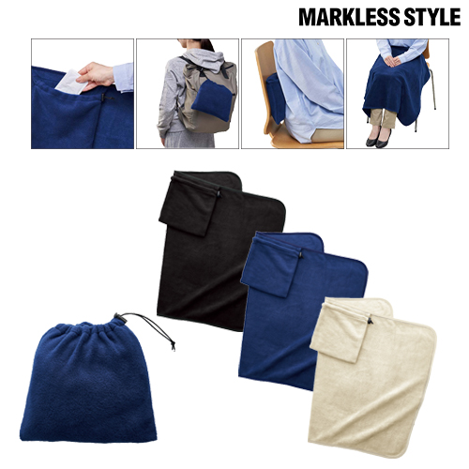
【提案書】
クルット巾着収納ブランケット
特徴
ブランケット自体がコンパクトで可愛らしい巾着袋にもなるため、持ち運びにも大変便利なアイテムです。また巾着型にするとクッションとしても活用できる点も高ポイントです。
納期
納期スペース
仕様
素 材：ポリエステル 他
サイズ：本体/約900×650mm・吊り下げ巾着/230×230mm
付属品：取説付
包 装：PP袋
備 考：ベーシックネイビー・ランプブラック・アイボリー
お見積
お見積りスペース

Slide 20
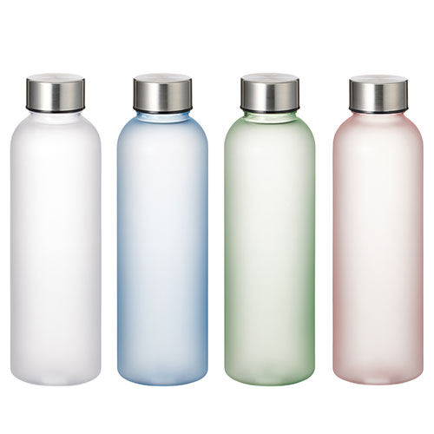
【提案書】
シリコンシェイカーボール+目盛り付フロストボトル 570ml セット
特徴
570mlサイズの目盛り付きボトルとシリコンシェイカーボールのセットです。爽やかでオシャレなフロストデザインはどんなオリジナル名入れもよく映え、物販用にも販促用にもおすすめです。
商品写
納期
納期スペース
仕様
カラー展開：全4色
素材：ボトル/AS、PP 他 シェイカーボール/シリコン
サイズ：ボトル/Φ66×H213(mm) シェイカーボール/φ30×30(mm)
容量：570ml
包装：PE袋、紙箱
備考：取説付(紙箱面)、食品衛生検査済
お見積
お見積りスペース

Slide 21
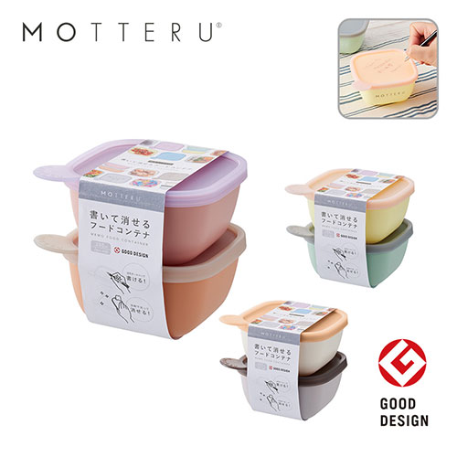
【提案書】
書いて消せるフードコンテナ 280ml 2個セット
特徴
蓋部分に油性ボールペンで何度も書き込みできて、洗剤で簡単に洗い流せる容量280mlのフードコンテナ。中身の食品の消費期限を記載して管理すれば、フードロス削減に繋がるエコな商品です。
納期
納期スペース
仕様
カラー展開：チョコミルク、ミントレモン、ピーチオレンジ
素材：PP、シリコーンゴム
サイズ：108×53×108(mm)
容量：280ml
包装：紙帯、PE袋
備考：取説付(紙箱面)、食品衛生検査済、電子レンジ対応可
お見積
お見積りスペース

Slide 22
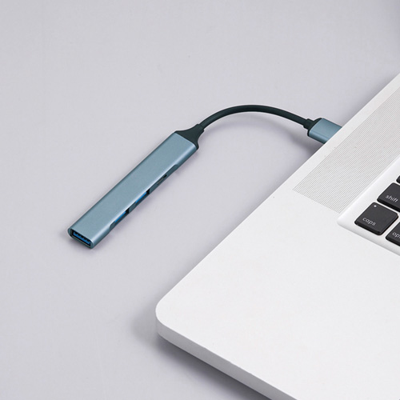
【提案書】
4 in 1USBハブ
特徴
4つのUSBデバイスを同時に使うことができるハブ。シンプルですっきりとしたスタイリッシュなアルミボディで見た目にもオシャレ。特典用や景品用などにもおすすめです。
納期
納期スペース
仕様
素材：アルミニウム
サイズ：17×203×7mm
包装：化粧箱入（128×65×16mm）
お見積
お見積りスペース

Slide 23
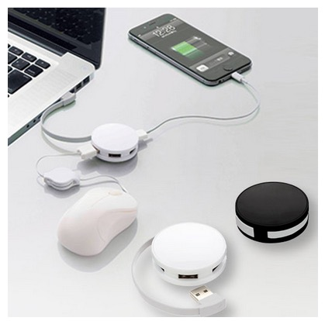
【提案書】
USBハブ ラウンド
特徴
まん丸な形状が可愛らしく持ち運びも容易なUSBハブ。ポートが4口あるためとても便利に利用できます。カラー展開はホワイトとブラックの2色。名入れデザインに合わせてお選びください。
納期
納期スペース
仕様
素 材： ABS 他
サイズ：本体/Φ52×18mm コード長/約125mm
機 能：USB2.0規格
付属品：取説付
備 考：ブラック・ホワイト
お見積
お見積りスペース

Slide 24
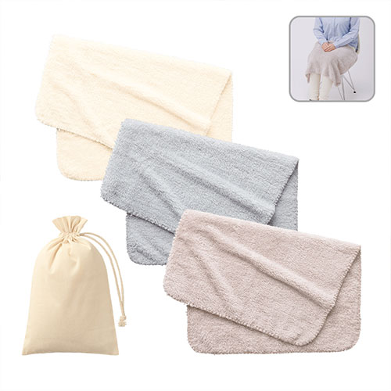
【提案書】
カチオン染めミニブランケット(巾着付)
特徴
染色工程におけるCO2排出量が少なくエネルギー消費量も少ないため、地球環境に優しいカチオン染めで作られたミニブランケットです。3色のカラーバリエーションから選択可能。
商品写
納期
納期スペース
仕様
素材：本体/ポリエステル、巾着/コットン
サイズ：本体/約680×500(mm) 巾着/約200×320(mm)
包装 ：PP袋
備考：取説付
お見積
お見積りスペース

Slide 25
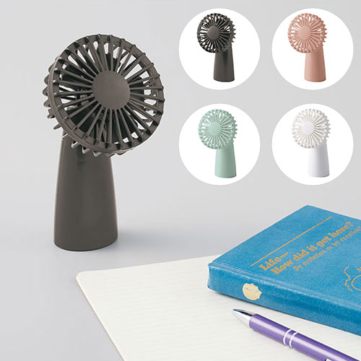
【提案書】
ポータブル首かけハンディファン
特徴
ネックストラップ付きで首から下げて使用することも可能なハンディファン。またデスク上に置いてスタンドファンとしても利用できてとっても便利！全4色展開から選択可能です。
納期
納期スペース
仕様
素材：ABS、PP 他
サイズ：78×145×70（mm）
包装：エアパッキン、紙箱
注意事項：単3乾電池×2本(別売)、取説付(紙箱面)
備考：単3乾電池×2本(別売)、取説付(紙箱面)
お見積
お見積りスペース

Slide 26
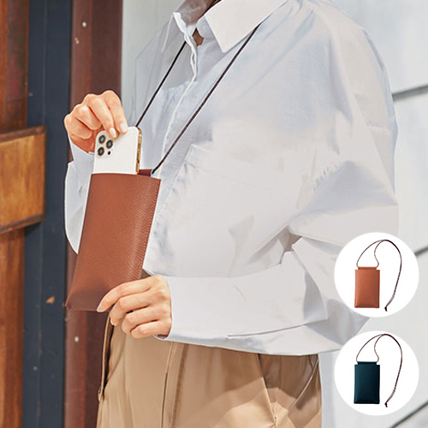
【提案書】
スフィア・リサイクルレザースマホネックポーチ（カードポケット付）
特徴
ICカードやスマホを首から下げて持ち歩ける便利なネックポーチです。リサイクルレザーを使用しているためエコな上、シンプルなデザインはどんなファッションにもマッチします。
納期
納期スペース
仕様
素材：リサイクルレザー
サイズ：約170×110×15mm
包装：ポリ袋入
備考：名入れ可能※生地の特性上、色合いが異なる場合があります。
お見積
お見積りスペース

Slide 27
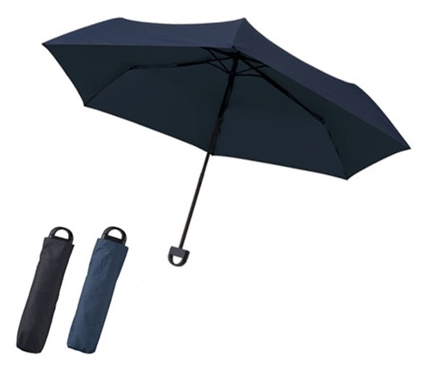
【提案書】
ハンガーグリップUV折リタタミ傘
特徴
持ち手部分をくるっと回すとハンガーフックとなり、テーブルの端などに引っ掛けられるアイデア折りたたみ傘です。オリジナル名入れは専用の収納袋に可能ですので、販促用等にもおすすめ。
納期
納期スペース
仕様
素 材：ポンジ(ポリエステル)､スチール 他
サイズ：親骨/約530mm､折りたたみ時/約270mm
（包装形態：OPP袋）
付属品：取説付､ネイルガード付
備 考：ネイビー・ブラック
お見積
お見積りスペース

Slide 28
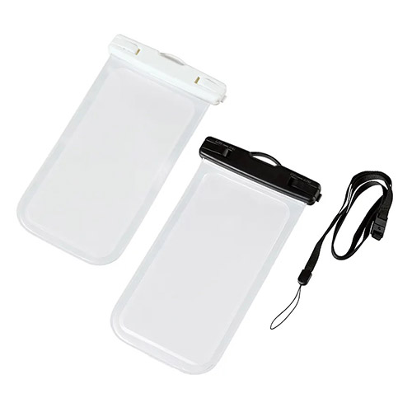
【提案書】
モバイルウォータープルーフポーチ 6.7インチ
特徴
6.7インチサイズのスマホまで対応可能な上、入れたままでも操作が可能なウォータープルーフポーチです。どんなスマホにも合わせられるホワイトとブラックの2色展開から選べます。
納期
納期スペース
仕様
素 材 ： ABS、PVC 他
サイズ ： 本体/120×215×17(mm)、ネックストラップ/全長約890(mm)
機 能 ： 防水等級IPX8取得(水深2mへ1時間水没させても内部に浸水が無い 防水性能を有します。)
付属品 ： 取説付(台紙面)、ストラップ付
包 装 ： HDPE袋、台紙
備 考 ： 安全パーツ付(ストラップ)、参考収納寸法/79×162×8(mm)※参 考値のため、寸法内でも形状によっては収納できない場合がござ います。
お見積
お見積りスペース

Slide 29
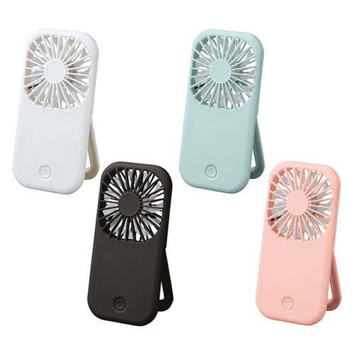
【提案書】
ポータブル&スタンドファン
特徴
屋外で手に持って使っても、デスク上で立てて置いても使える便利なファンです。乾電池式のため充電する手間いらずがポイント。夏場の屋外イベントのノベルティ用などに是非ご活用ください。
納期
納期スペース
仕様
素 材：AS、PC 他
サイズ：73×148×22mm（包装形態：エアパッキン､紙箱）
付属品：取説付(紙箱面)
備 考：単4乾電池×3本(別売)
お見積
お見積りスペース

Slide 30
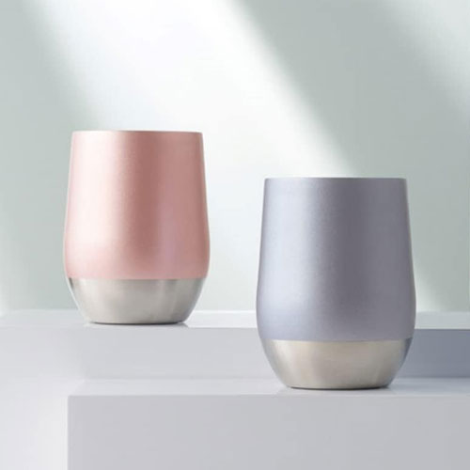
【提案書】
真空ステンレス ラウンドタンブラー
特徴
淡い色合いと丸みのあるフォルムがオシャレなタンブラーです。ステンレス素材を使用した真空構造となっているため保冷温効果も高く、特典用や記念用、景品用などにおすすめです。
納期
納期スペース
仕様
カラー展開：ピンク・ブルー 2色取混ぜ
素材：ステンレス
サイズ：φ89×115mm
容量：380ml
包装：化粧箱
備考：真空構造
お見積
お見積りスペース

Slide 31
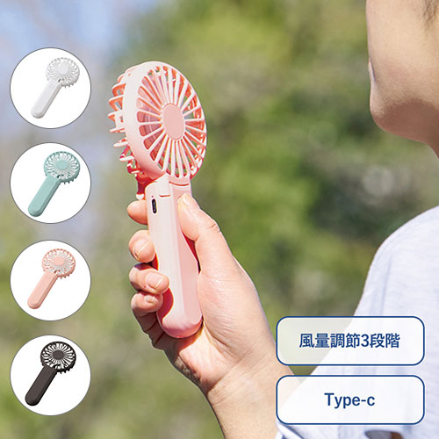
【提案書】
折りたたみハンディUSBファン
特徴
ハンドル部分をコンパクトに折り畳めば、デスクファンとしても使える！小さく畳める持ち運びに便利なUSB充電式のハンディファン。夏のライブ・イベント会場の物販品にもオススメです。
納期
納期スペース
仕様
カラー展開：全4色
素材：ABS 他
サイズ：W80×H174×D27（mm）
付属品：取説付、Type-Cケーブル付属（1000mm）
備考：バッテリー容量500mAh
お見積
お見積りスペース

Slide 32
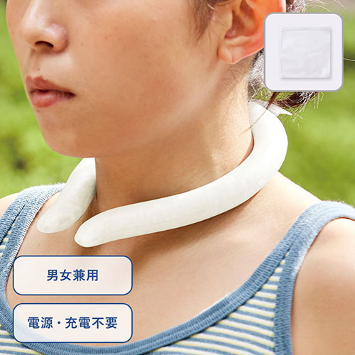
【提案書】
アイスネックリング(EVAポーチ付)
特徴
真夏の熱中症対策にオススメのアイスネックリング。冷蔵庫・冷凍庫・冷水でリングを冷やせばくり返し何度も使用することができます。冷やしたリングを収納して持ち歩ける専用ポーチ付きです。
商品写
納期
納期スペース
仕様
素材: 本体／（外側）TPU（内容物）PCM ポーチ／EVA
サイズ: 本体／首回り約320（mm） EVAポーチ／約W185×H195（mm）
付属品: 取説付
包装: OPP袋、HDPE袋
お見積
お見積りスペース

